Slide 1
Эксперимент: когенерация науки и инженерии
Александров Ф.О.,
кандидат ф.-м. наук

Slide 2
Проблемы современной инженерии
Безопасность технических систем, связанная с ростом числа техногенных аварий, дефицитом научно-технического обоснования безопасности создаваемых установок и сооружений.
Институциональная ответственность за создание и последствия использования технических систем, время жизни которых составляет несколько поколений.
Профессиональные сообщества инженеров и управленцев не выработали механизмов ответственности за отдаленные результаты и последствия принимаемых технических решений.
Дефицит онтологической фундированности целей научно- технического развития и конкретных технических проектов, представленный экологической, гуманитарной критикой и общественными фиксациями негативных последствий научно- технического прогресса.

Slide 3
Функции института
Закрепление средств.
Онтологическая легитимация (Ю. Хабермас) использования средств.
Социальные допуски к использованию средств.
Эксперимент рассматривается как институт, обеспечивающий взаимодействие, единство и специфику науки и инженерии.

Slide 4
Практики создания технических устройств XV – XVI в.в.
Соединение в единый комплекс естествоиспытательства и изобретений.
Механизм, как общий принцип описания в естествоиспытательстве (в т.ч. при изучении тела человека) и при создании устройств.
Рисунок - выражение идеи механизма (технической идеи), выражение общности природы и выражение геометрических и математических принципов и связей, таких как пропорции, соединения, подобия.
Идеализация - технический и мыслительный прием уподобления реальных тел математическим конструкциям - обеспечивал соединение рисунка, математических (геометрических операций) и технических действий.

Slide 5
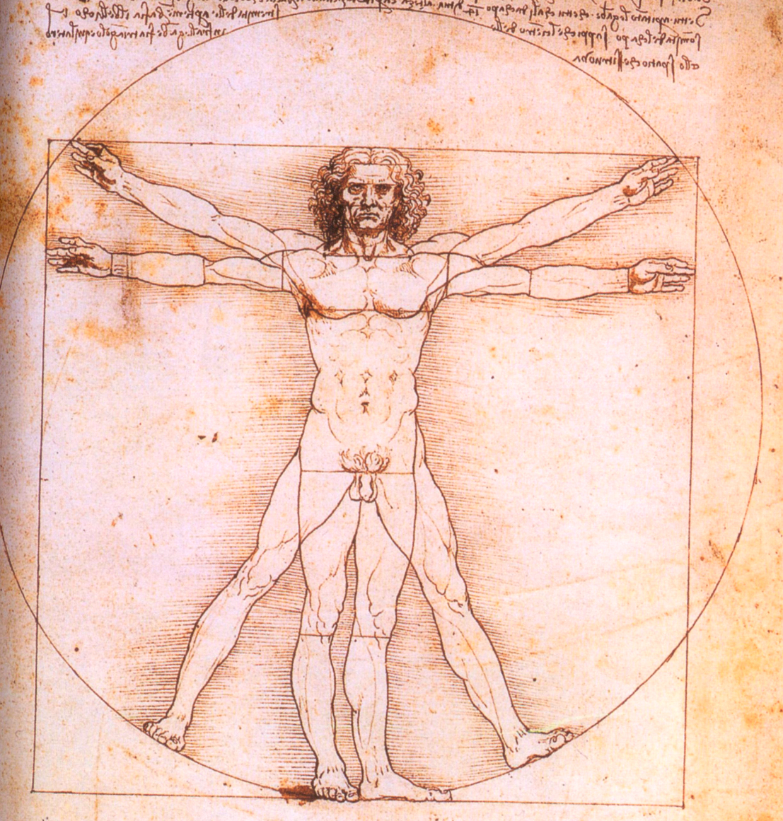
Витрувианский человек

Slide 6
Рисунок технических устройств (1)

Slide 7
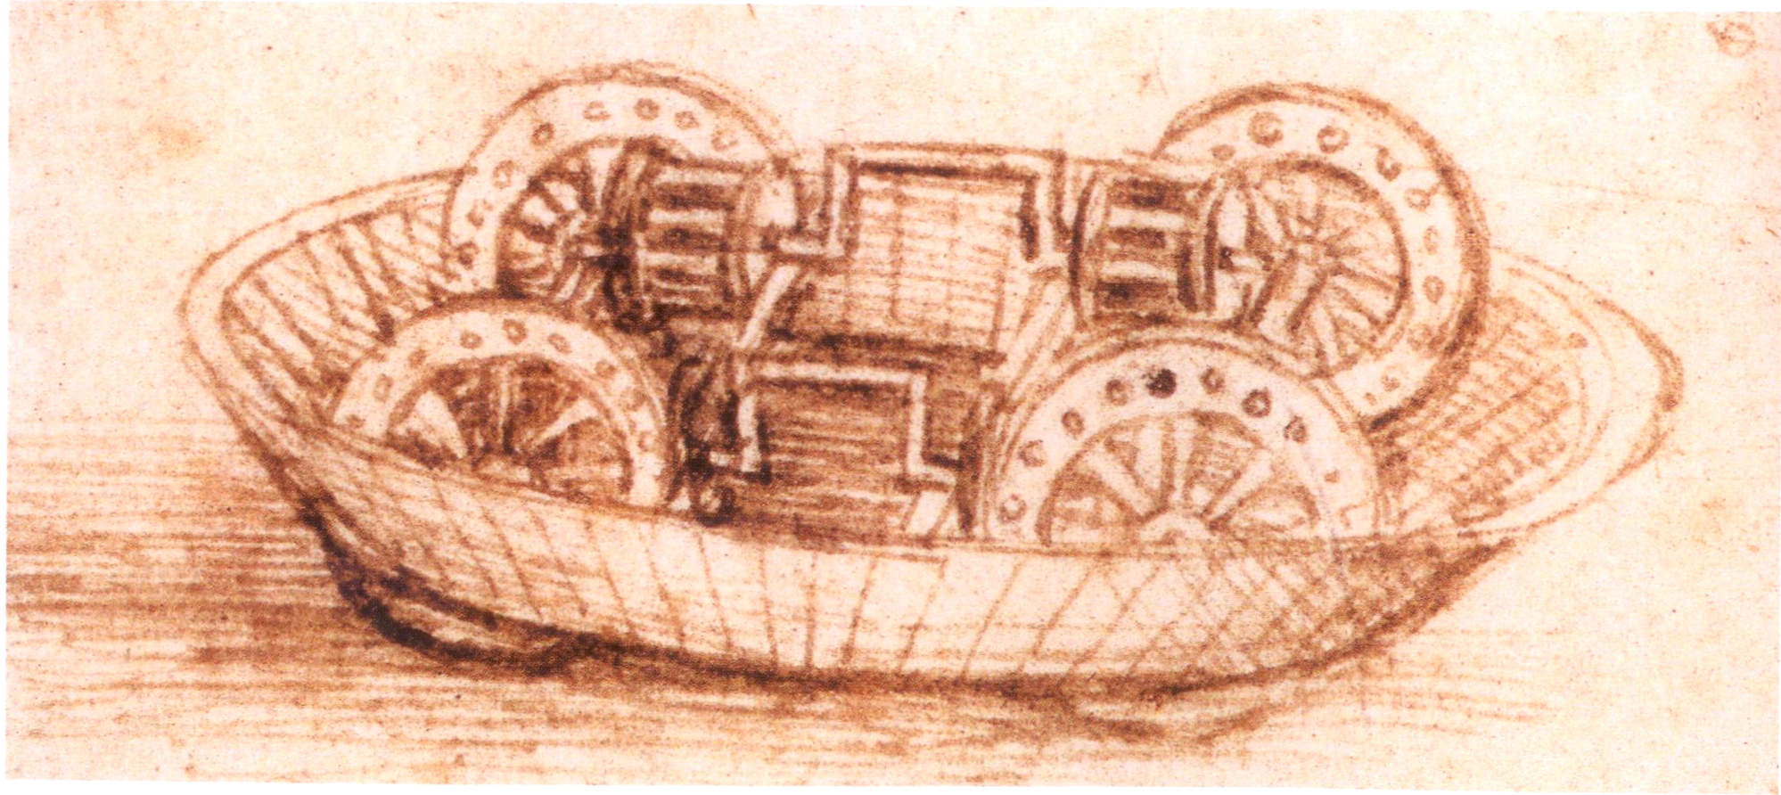
Рисунок технических устройств (танк)

Slide 8
Онтологический период. Задачи, которые решал Галилей
Достройка теологической онтологии до включения достижений современных естествоиспытательства, инженерии и астрономических наблюдений.
Онтологическая легитимация опыта как основания истины наряду со священными текстами.
Модернизация учения Аристотеля.

Slide 9
Онтологический период. Конструкция эксперимента
Эксперимент - организованное техническое действие измерения, в условиях, обеспечивающих получение опыта, имеющего отношение к Истине (Божественному замыслу).
Из «инженерии» заимствуется ключевая конструкция, обеспечивающая создание соответствующих условий - идеализация, как математический (геометрический) заместитель реального тела в определенных условиях.
Природа (исследуемый процесс) помещается в искусственные условия, в которых реальные тела подобны идеализациям и тем самым природа открывает математическую сущность (Божественный замысел).

Slide 10
Онтологический период. Онтологические принципы эксперимента Галилея
Понятие Природы как второй Книги, написанной на языке геометрии - основание существования условий эксперимента.
Возможность для человека локально воспроизвести Божественный замысел. Как следствие - требование проведения опыта в пустоте.
Фрагментированность сотворенного мира: возможность исследования отдельных фрагментов природы. Как следствие - требование изоляции.
Приписывание Богу инженерной позиции и уподобление природы механизму.

Slide 11
Онтологический период. Взаимодействие науки и инженерии
Разделение собственно исследовательских задач и задач создания устройств и сооружений.
Онтологизация и объективация используемых в инженерном деле построений. Стало понятно, какие природные процессы механического движения ухватываются идеализациями и моделями инженерии.
Принцип контролируемых материализаций. Идеальные построения инженерного мышления систематизированы по степени приближения идеальных моделей к организуемым и рассчитываемым инженером реальным процессам.
Перевод инженерного опыта в формат эксперимента. Использование эксперимента в рамках решения инженерных задач.

Slide 12
Период предметизации и эмпирических знаний. Развитие эмпирических исследований
Обнаружение новых фрагментов природы: электричество и магнетизм, химические соединения, оптика и теплота и т.д.
Экспериментальные исследования в новых фрагментах природы утрачивают непосредственную инженерно-феноменальную данность, требуют построения эмпирических фактов и моделей.
Проникновение вглубь материи требует создания специальных экспериментальных устройств и установок, эмпирических идеализаций, моделей и схем идеального объекта, объединяющих естественные изучаемые процессы и техническое оперирование.
В эмпирическом исследовании моделирование захватывает природный материал, в котором протекает исследуемый процесс и техническое оперирование с ним.

Slide 13
Период предметизации и эмпирических знаний. Методологические разработки в инженерии
Классификация механизмов по типам движения.
Теория машин и механизмов.
Начертательная геометрия.
Сопромат.
Построение специфических инженерных идеальных объектов и моделей, соединяющих природные процессы и характеристики материалов с конструкторским оперированием.

Slide 14
Период предметизации и эмпирических знаний. Взаимодействие науки и инженерии
Сближение эмпирических моделей экспериментального исследования и моделей инженерного мышления обеспечивает формирование единого комплекса техно-природных представлений.
Комплекс техно-природных представлений соразмерен вызовам и проблемам общественного развития, достаточен для постановки целей.
Экспериментальные исследования и инженерные разработки развиваются как единый комплекс.

Slide 15
Период предметизации и эмпирических знаний. Онтологический сдвиг
Развитие наук и инженерии становится основой для формирования идеологии научно-технического прогресса.
На волне научно технического прогресса происходит замена онтологии Бога на онтологию природы и европейский гуманизм.

Slide 16
Период онтологической и институциональной проблематизации Дефициентность комплекса техно-природных представлений
Сложность современных технических построений приводит к созданию установок и сооружений, обладающих собственной естественной жизнью, отличающейся от моделей процессов, соответствующих режимам штатной эксплуатации.
Утрата наукой онтологической функции в результате разрешения кризиса на рубеже 19 – 20 в.в.
Развитие проектирования, дефициентность наук и инженерии по отношению к учету организационных, социальных, культурных процессов.
Ограниченность принципов эксперимента (изоляции, пустоты) для построения онтологического опыта на масштабе социо-культурных процессов.

Slide 17
Период онтологической и институциональной проблематизации Попытки переосмысления целей и задач
Философия техники и философствующие инженеры (Э. Капп, П.К. Энгельмейер). Проигрывает конкуренцию европейскому гуманизму (в России - его марксисткой ветви).
Постиндустриальная философия, связавшая общественное развитие с развитием информационных технологий - региональная онтология, обеспечившая развертывание инновационного сектора информационных технологий.
Системная инженерия - современная попытка выйти в постановку целей на базе системного подхода и информационных технологий.
Представляется перспективным рассмотрение в данном контексте организационно-деятельностной игры в качестве института мышления, идущего вслед эксперименту.

Slide 18
Заключение
По оценкам представителей физики (рефлексивных, прошедших кризис и методологическую эпоху) в ближайшее время нам предстоит столкнуться с теми же проблемами в областях биотехнологий и когнитотехнологий.
Требования к объемлющим онтологиям социального мира и гуманитарным технологиям сегодня в большей мере задаются от проблем эксплуатации сложных техно-природных объектов, чем от идеалов общественного устройства.
Требование к расчетному обоснованию создания социо-техно-природных объектов по полному жизненному циклу как основание целеориентирования вновь актуализирует вопрос об исторических основаниях опыта человечества.
Институты постановки и удержания проблем (мировых проблем в предельной онтологической устремленности) определяют управление развитием научно-инженерного дела.

Slide 19
Спасибо за внимание!
Ф.О. Александров
aleksandrovfo@fcnrs.ru
a-fedor@yandex.ru

